Slide 1
Методика подготовки к КЕГЭ по информатике
Нестерова Л.В., учитель информатики
МБОУ «Гимназия №33»

Slide 2
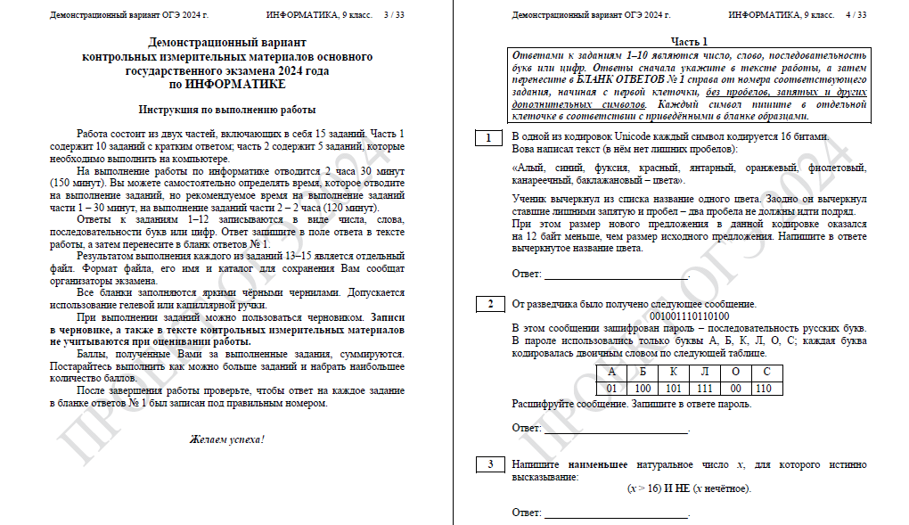
Проект демонстрационного варианта ОГЭ по информатике
Ссылка на источник: https://fipi.ru

Slide 3
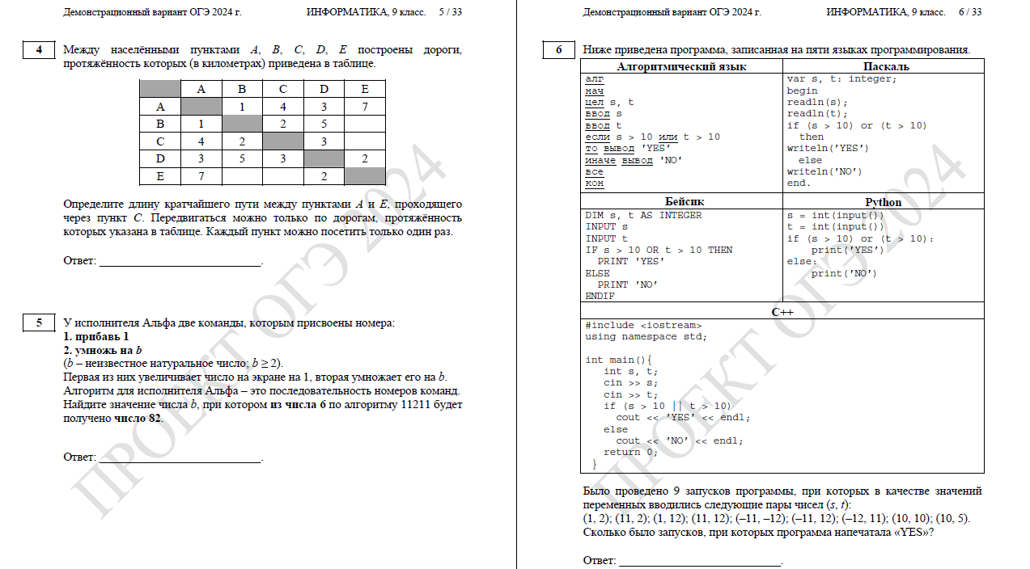
Проект демонстрационного варианта ОГЭ по информатике

Slide 4
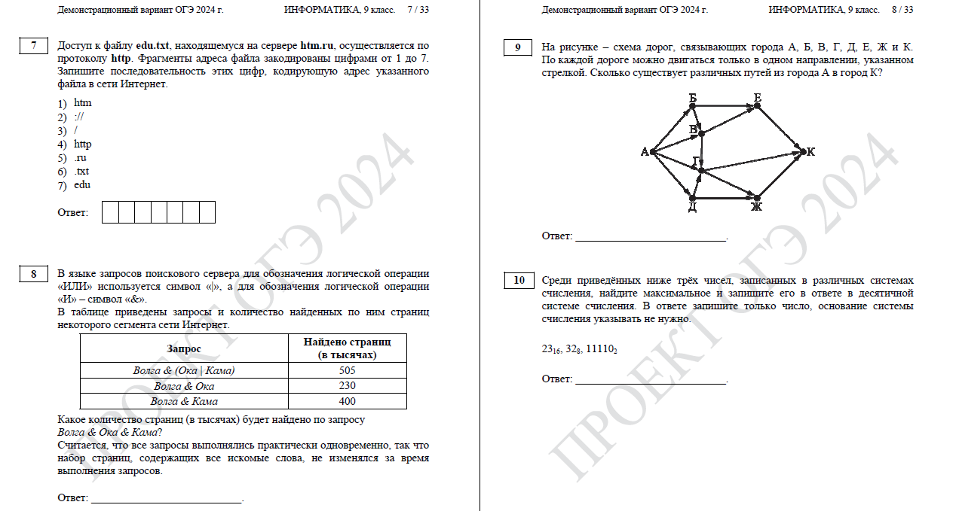
Проект демонстрационного варианта ОГЭ по информатике

Slide 5
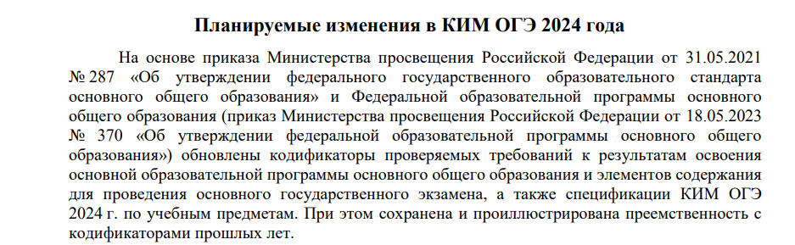
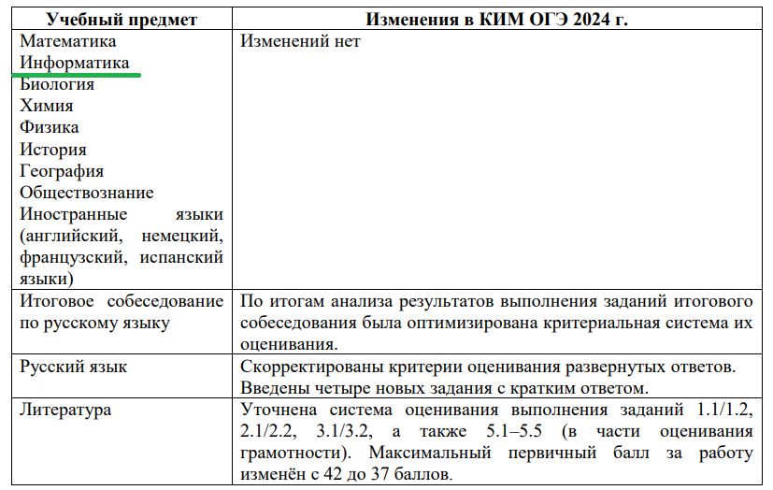
Планируемые изменения в КИМ ОГЭ 2024

Slide 6
ИТ-специальности стали самыми популярными у поступающих в вузы и колледжи
Согласно сообщению Минцифры РФ, в этом году самой востребованной специальностью у абитуриентов вузов стала «Информатика и вычислительная техника». В заявлениях, поданных на Госуслугах и офлайн, её указали почти 650 тысяч раз. Также абитуриенты 175 тысяч раз выбрали «Информационную безопасность» и почти 70 тысяч раз — «Компьютерные и информационные науки».
Самые популярные направления в вузах:
Информатика и вычислительная техника
Образование и педагогические науки
Экономика и управление
Клиническая медицина
Машиностроение
Ссылка на источник: https://digital.gov.ru/ru/events/46616/?utm_referrer=https%3A%2F%2Fria-ru.turbopages.org%2F

Slide 7
Рособрнадзор подвел предварительные итоги ЕГЭ-2023 по информатике
Количество участников ЕГЭ по информатике
2021 г. | 2022 г. | 2023 г.
94 тыс. | Около 102 тыс. | Более 113 тыс.
Доля участников, получивших высокие результаты в диапазоне 81-100 баллов, составила около 14%.
361 участник получил на ЕГЭ по информатике максимальные 100 баллов.
ЕГЭ по информатике вышел на 2 место по количеству сдающих, среди предметов по выбору:
Обществознание 270000
Информатика 113000
Биология 105000
Ссылка на источник: https://obrnadzor.gov.ru/news/

Slide 8
Количество участников ЕГЭ по информатике 2019-2023
 | 2019 | 2020 | 2021 | 2022 | 2023
Общее кол-во сдающих ЕГЭ по информатике | 71704 | 84599 | 94000 | 101664 | 113000
Средний балл | 61,87 | 61,18 | 62,92 | 59,5 | 57-58?
Кол-во высокобалльников (81-100 баллов) | 15280 | 16243 | 18847 | 20000 | 15820
% высокобалльников | 21,21% | 19,19% | 20,05% | 19% | 14%
Кол-во стобалльников | 575 | 622 | 740 | ? | 361
% стобалльников | 0,72% | 0,74% | 0,78% | ? | 0,32%
Ссылка на источник: https://www.youtube.com/watch?v=P2NaE06auWc

Slide 9
Количество участников ЕГЭ по информатике в МБОУ «Гимназия №33»
 | 2022 | 2023 | 2024
Общее кол-во сдающих ЕГЭ по информатике | 9 | 18 | 28
Максимальный балл | 90 | 83
Минимальный балл | 62 | 34
Средний балл | 78 | 56
10 и 11 технологический класс | 2022 | 2023 | 2024 | 2025
Информатика | 4 часа | 4 часа | 4 часа | 4 часа
Программирование | 2 часа | 2 часа | 2 часа | 0 ч.

Slide 10
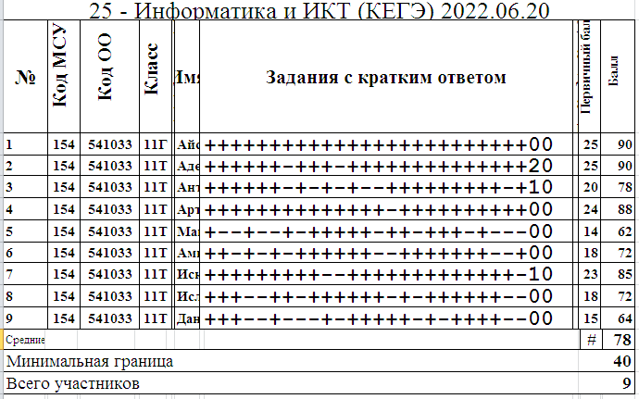
Результаты ЕГЭ по информатике в МБОУ «Гимназия №33» в 2022 г

Slide 11
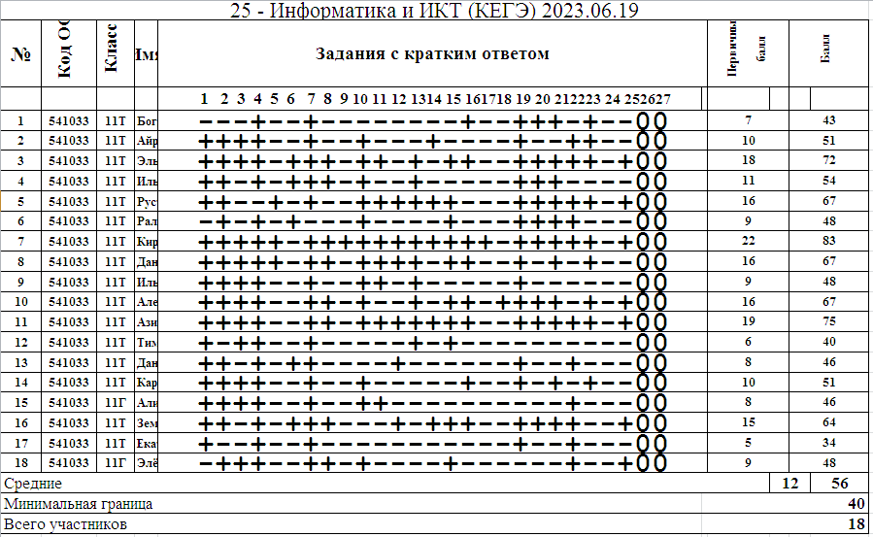
Результаты ЕГЭ по информатике в МБОУ «Гимназия №33» в 2023 г

Slide 12

https://rcmko.ru/

Slide 13
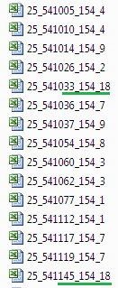
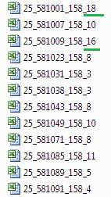
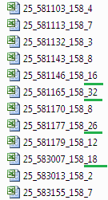
Количество участников ЕГЭ по информатике в школах
Авиастроительного и Ново-Савиновского районов г. Казани
Кол-во участников ЕГЭ в 2023: 101 и 247 человек

Slide 14
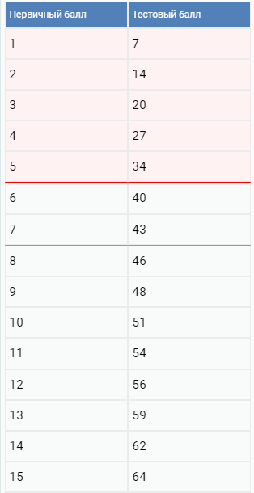
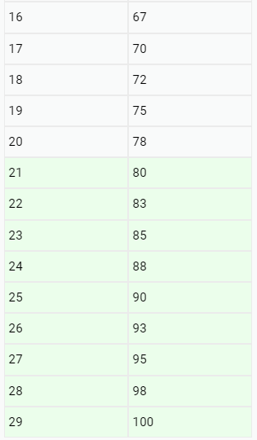
Шкала перевода баллов ЕГЭ по информатике
Ссылка на источник: https://4ege.ru/novosti-ege/4023-shkala-perevoda-ballov-ege.html

Slide 15
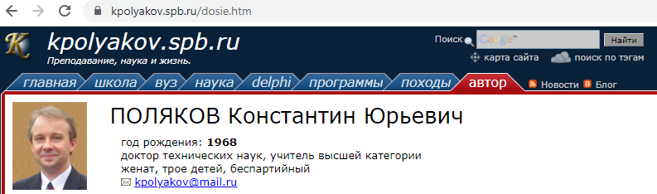
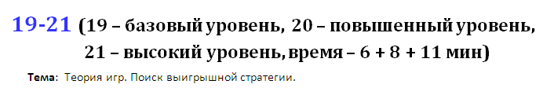
Распределение времени на решение заданий ЕГЭ по информатике
Ссылка на источник: https://kpolyakov.spb.ru/school/ege.htm

Slide 16
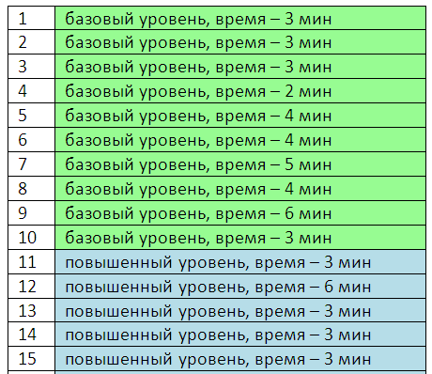
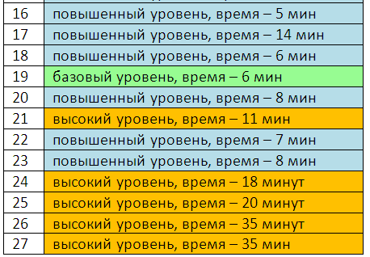
Распределение времени на решение заданий ЕГЭ по информатике
Ссылка на источник: https://kpolyakov.spb.ru/school/ege.htm

Slide 17
Распределение заданий ЕГЭ по уровню сложности и шкала баллов
Сложность | Номера заданий | Первичный балл | Тестовый балл
Базовый уровень | 1, 2, 4, 6, 7, 10, 13, 19, 22, 23 | 10 | 51
Средний уровень | 3, 11, 12, 20, 21, 25 | 16 | 67
Повышенный уровень | 5,8, 9, 14, 15, 16, 17,18 | 24 | 88
Высокий уровень | 24, 26, 27 | 29 | 100
Ссылка на источник: https://kpolyakov.spb.ru/school/ege.htm

Slide 18
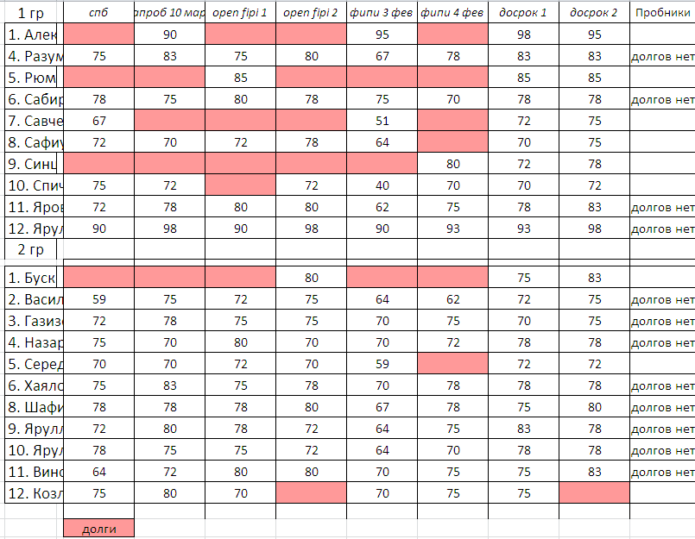
Результаты учеников 10 Т класса

Slide 19
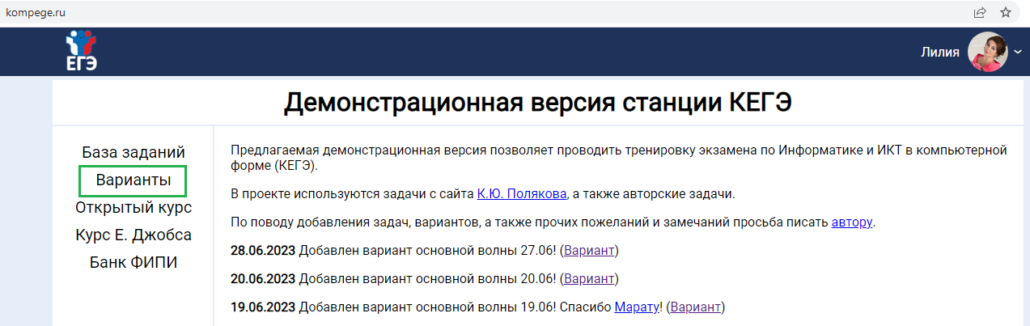
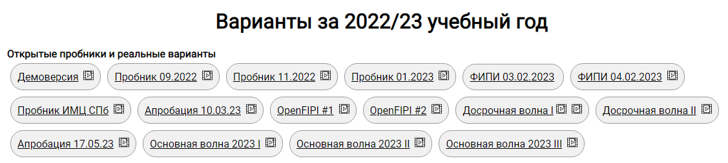
https://kompege.ru/

Slide 20
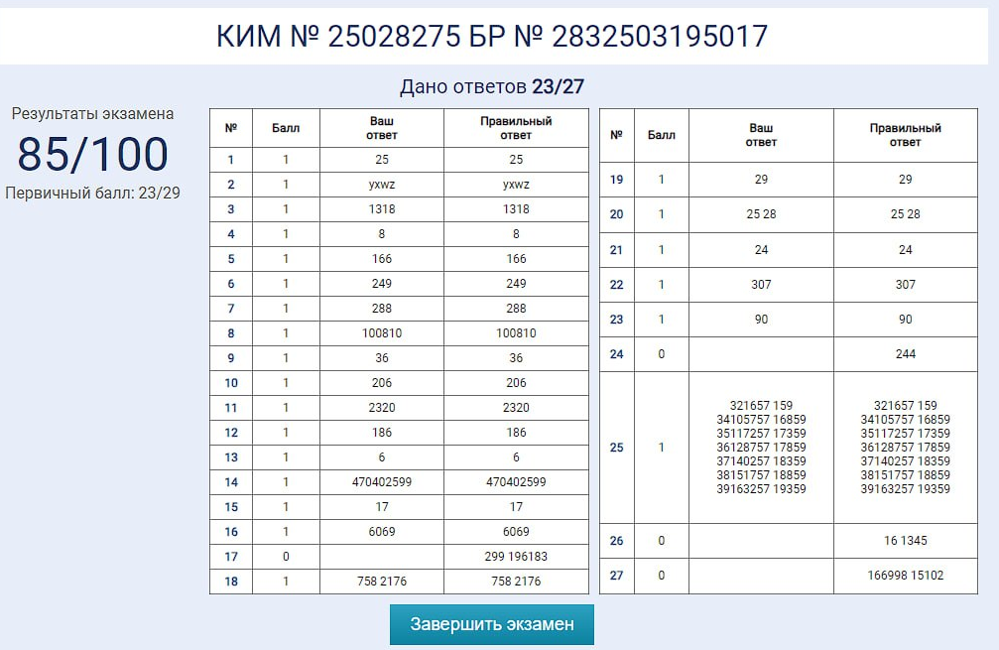
https://kompege.ru/

Slide 21
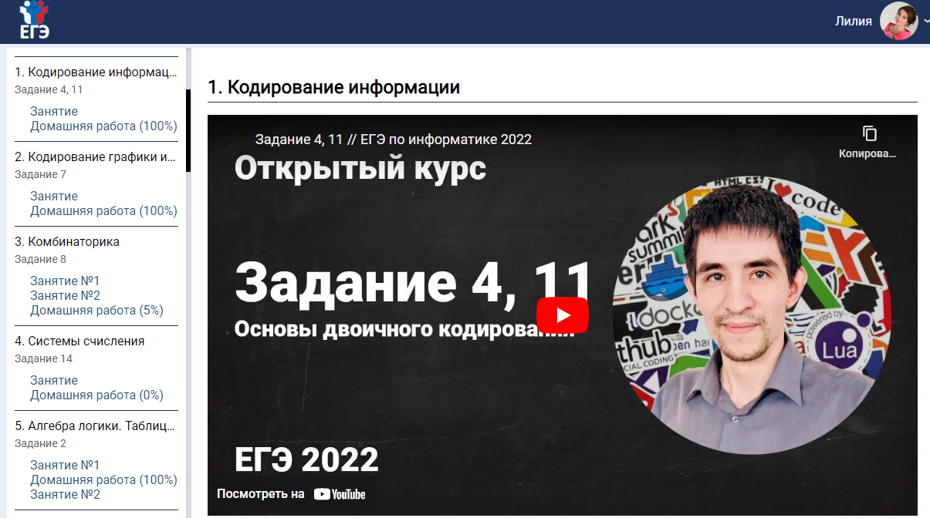
Рекомендуемые Интернет-ресурсы для подготовки к ЕГЭ по информатике
Ссылка на источник: https://kompege.ru/course

Slide 22
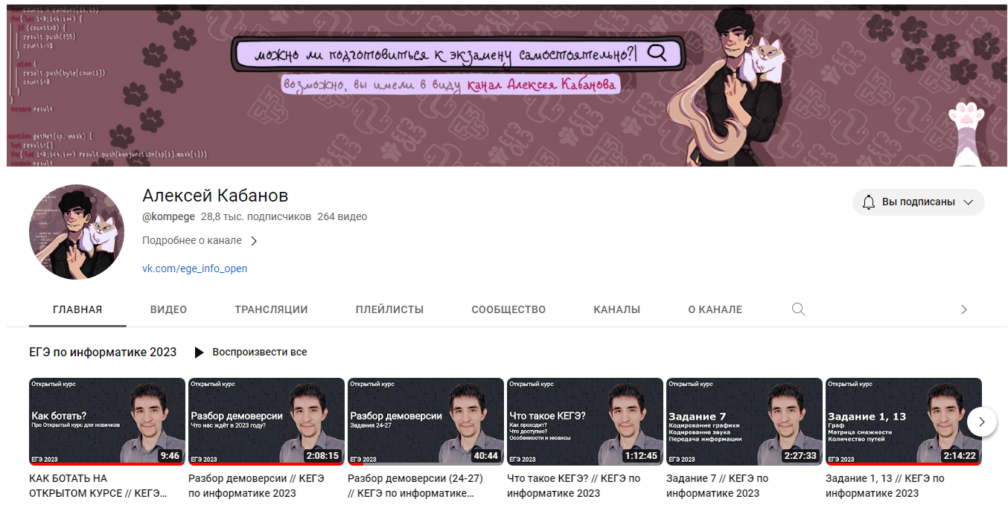
Рекомендуемые Интернет-ресурсы для подготовки к ЕГЭ по информатике
Ссылка на источник: https://www.youtube.com/@kompege

Slide 23
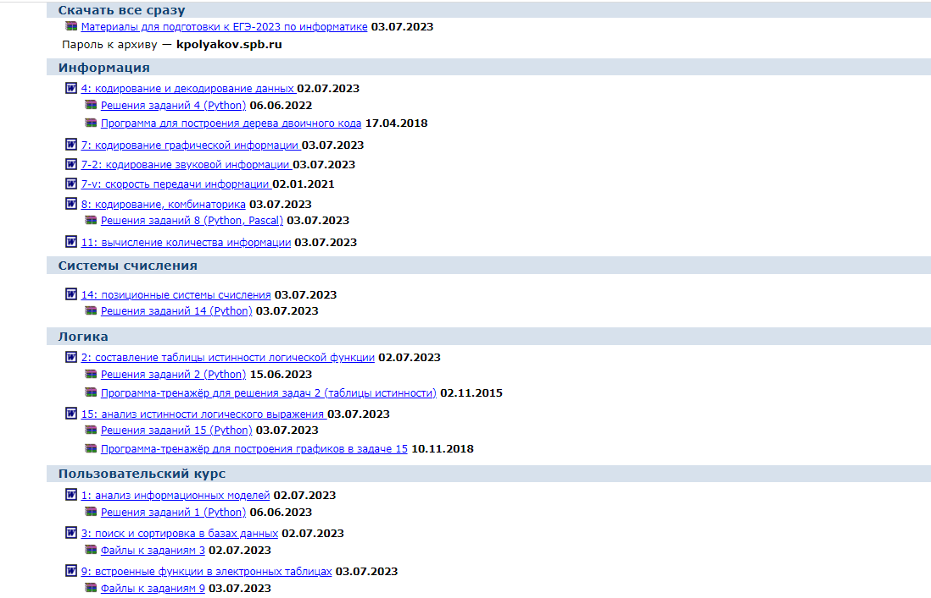
Рекомендуемые Интернет-ресурсы для подготовки к ЕГЭ по информатике
Ссылка на источник: https://kpolyakov.spb.ru/school/ege.htm

Slide 24
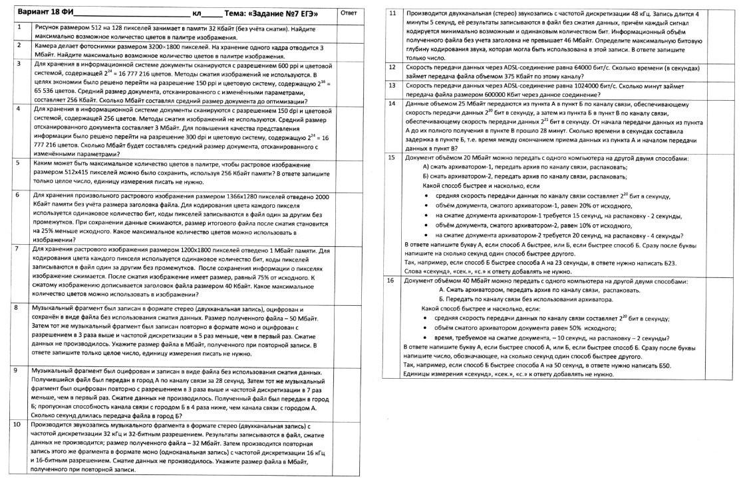
Пример варианта самостоятельной работы для подготовки к ЕГЭ по информатике

Slide 25
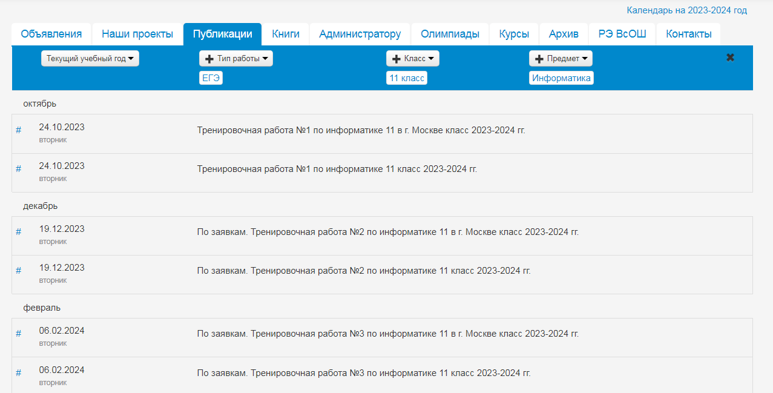
Рекомендуемые Интернет-ресурсы для подготовки к ЕГЭ по информатике
Ссылка на источник: https://statgrad.org/

Slide 26

Рекомендуемые Интернет-ресурсы для подготовки к ЕГЭ по информатике

Slide 27

Рекомендуемые Интернет-ресурсы для подготовки к ЕГЭ по информатике

Slide 28
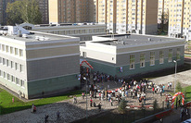
Спасибо за внимание!

